Slide 1

집집 프로젝트
“ ”
3조 박성호(팀장), 노승우, 오화룡, 이유진

Slide 2
CONTENT
01
팀 소개
02
프로젝트
개요
03
홈페이지
소개
04
코드 설명
〮 팀원 소개 및 역할
〮 프로젝트 일정
〮 ‘집집’ 소개
〮 기획 및 목표
〮 ERD
〮 개발환경
〮 탭메뉴 소개
〮 홈페이지 디자인
〮 회원가입 / 로그인
〮 게시판
〮 메인 코드 1 (지도)
〮 메인 코드 2 (청약)

Slide 3





1.
팀 소개
01 팀원 소개 및 역할
02 프로젝트 일정
(팀장)박성호
(팀원)노승우
(팀원)오화룡
(팀원)이유진
프로젝트 기획
게시판
데이터 관리 (데이터베이스 사용)
API (지도 구현)
메인 UI 디자인
API (청약 정보 구현)`
로그인 (개인 / 사업자)
검색 기능 구현
회원가입 (개인 / 사업자)

Slide 4
1.
1일차
2일차
3일차
4일차
5일차
6일차
7일차
8일차
9일차
10일차
11일차
12일차
13일차
14일차
팀 소개
프로젝트 기획
01 팀원 소개 및 역할
02 프로젝트 일정
요구사항 분석
및 기능설계
웹 디자인
선정 및 구현
기능 구현
API 구현
오류수정
PPT 제작

Slide 5
2.
프로젝트
개요
01 ‘집집’ 소개
02 기획 및 목표
03 ERD
04 개발 환경
집집
“ 각 집. 또는 모든 집. “ 을 뜻하는 순 우리말
대한민국 모든 집의 정보와 집과 관련된 핵심적인 내용들을 모아 놓은 홈페이지

Slide 6
2.
프로젝트
개요
〮 기획 의도 :
중장년층 뿐만 아니라 청년들까지도 ‘내 집 마련의 꿈’ 에 대한 열기가
뜨거워지는 만큼 부동산에 관심 있는 사람들과 정보들은 늘어나고 있습니다.
01 ‘집집’ 소개
02 기획 및 목표
03 ERD
04 개발 환경
〮 제작 목표 :
각자가 필요로 하는 정보들을 검색 기능을 사용하여 쉽게 찾을 수 있으며
홈페이지 회원들을 위한 정보 교류가 가능하도록 목표를 두었습니다.

Slide 7
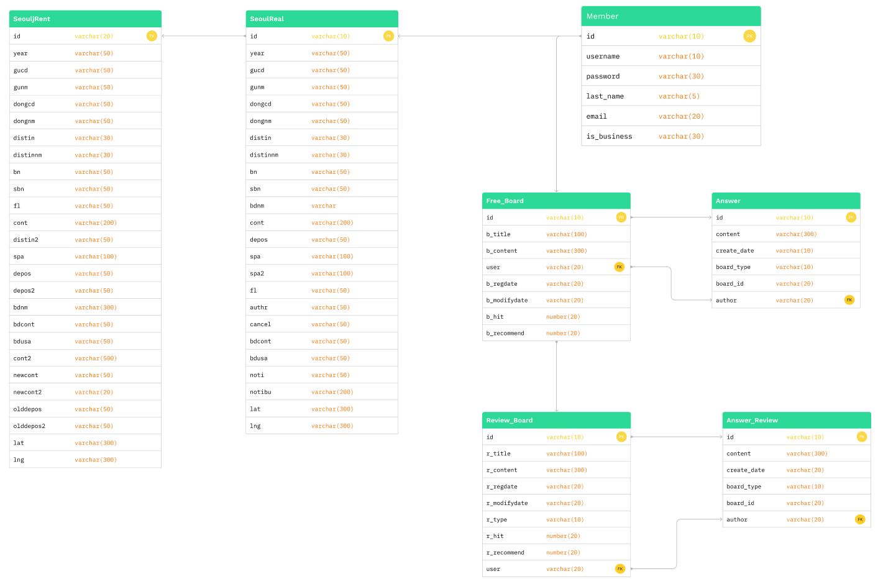
2.
프로젝트
개요
01 ‘집집’ 소개
02 기획 및 목표
03 ERD
04 개발 환경

Slide 8








2.
01 프론트엔드
03 개발환경
프로젝트
개요
01 ‘집집’ 소개
02 기획 및 목표
03 ERD
04 개발 환경
02 백엔드
04 기타 협업

Slide 9
3.
탭 구성
홈페이지
소개
1. 집 찾기
2. 청약
3. 알려드려요
4. 커뮤니티
5. 고객서비스
01 탭메뉴 소개
02 홈페이지 디자인
청약 일정
청약 점수 조회
자유게시판
거래후기 게시판
인테리어 게시판
뉴스 게시판
공지사항
소개
1. 주소 검색 및 지도에서 부동산 정보 확인
2. 청약 일정 실시간 확인 가능, 청약 점수 확인
3. 부동산에 관한 기본 개념 및 분쟁이 일어난 경우 대처 방법에 관한 정보들 제공
4. 사람들과 소통 가능한 게시판 및 다양한 정보 제공 게시판
5. 공지사항 및 홈페이지와 개발자 소개

Slide 10



3.
01 로고
02 폰트
01 로고
집 형태를 사용하여 부동산과 관련된 이미지를 단순하게 나타냄
02 폰트
진실을 담는 글씨,
“박용준투사회보체“ 사용
03 색상
신뢰감과 따뜻한느낌을 주는 녹색 계열을 사용
홈페이지
소개
01 탭메뉴 소개
02 홈페이지 디자인
<박용준투사회보체>
03 색상
신뢰감과 친근한 느낌을 받을 수 있도록 색상, 글꼴, 모양 등에서 부드러운 느낌을 주도록 하였습니다.

Slide 11
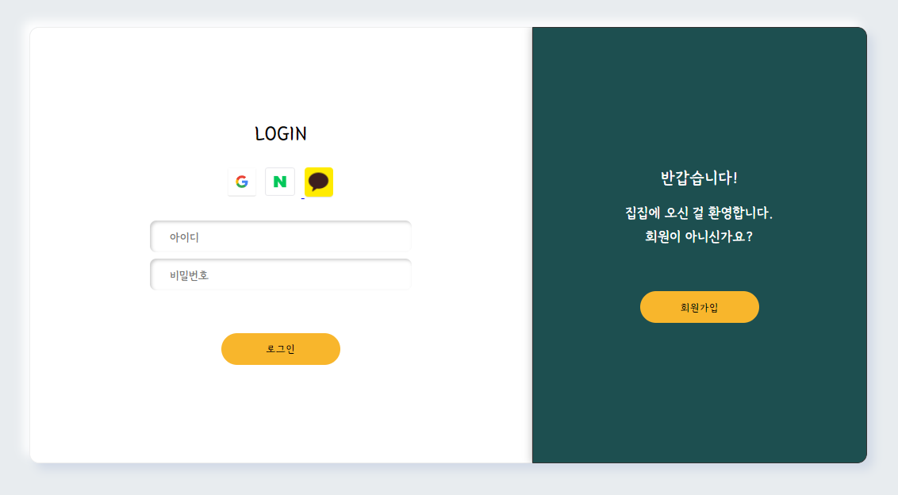
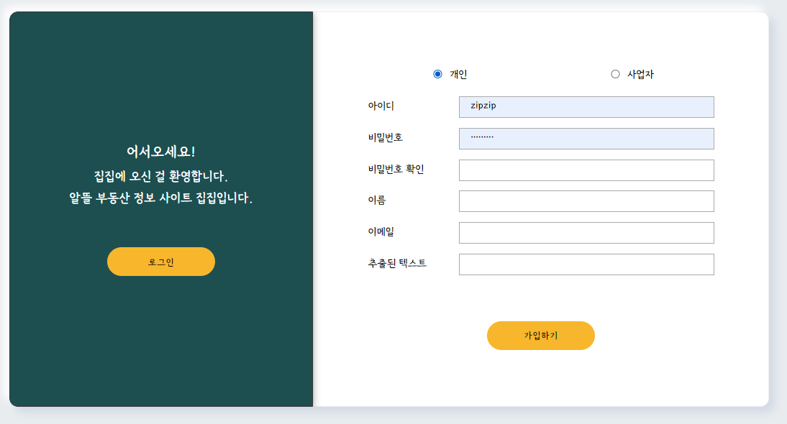
4.
로그인 / 회원가입
코드 설명
<로그인>
소셜 로그인
데이터베이스에 저장된 회원만 로그인 가능
01 회원가입 / 로그인
02 게시판
03 메인 코드 1 (지도)
04 메인 코드 2 (청약)
<회원 가입>
개인과 사업자로 나누어 가입 가능
(사업자는 사업자 등록증 등록)
유효성 검사를 통해 데이터 검증

Slide 12
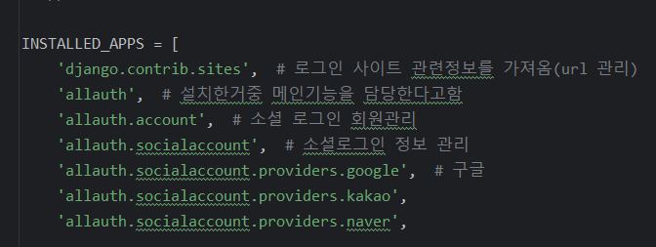
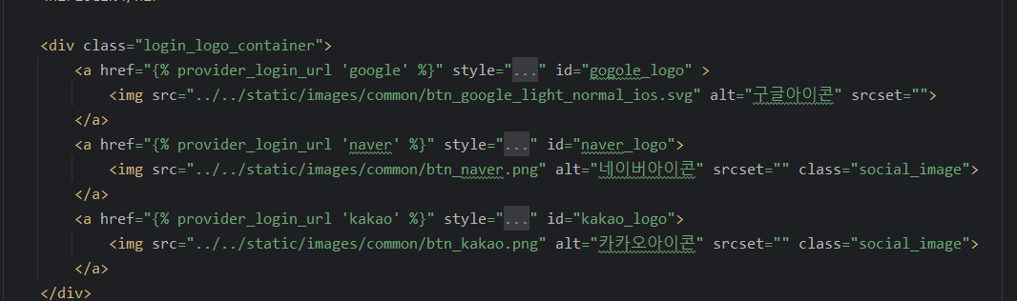
4.
소셜 로그인
설정 및 코드
코드 설명
01 회원가입 / 로그인
02 게시판
03 메인 코드 1 (지도)
04 메인 코드 2 (청약)

Slide 13
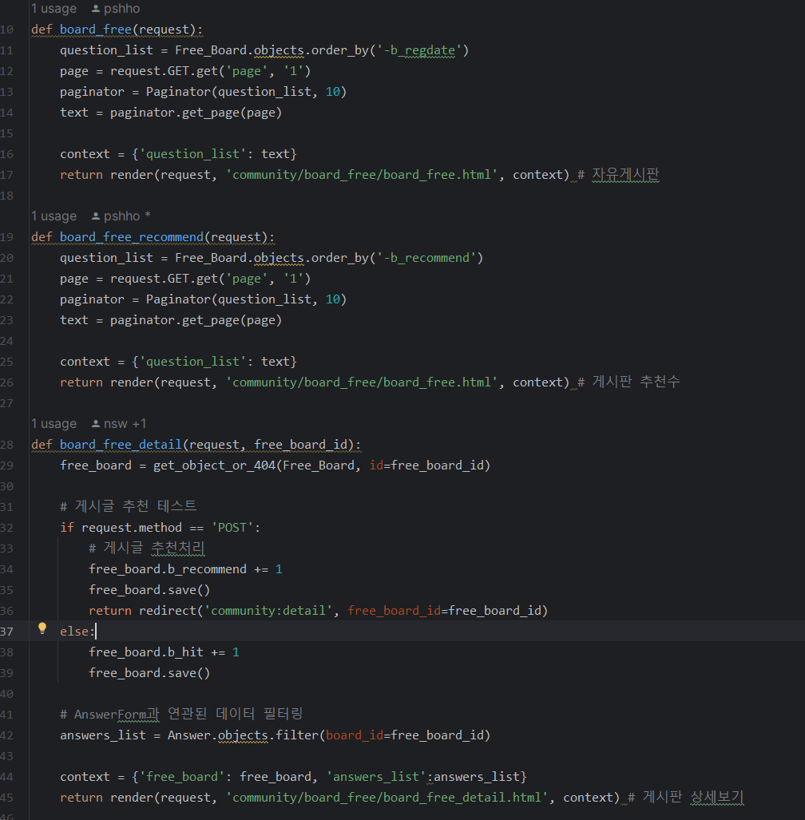
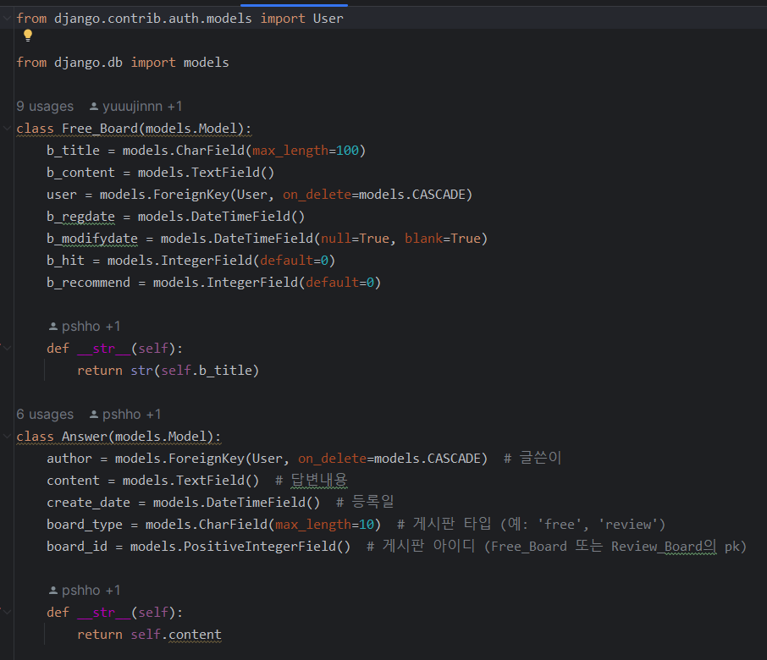
4.
게시판 페이지
코드 설명
Models.py
01 회원가입 / 로그인
02 게시판
03 메인 코드 1 (지도)
04 메인 코드 2 (청약)
Views.py

Slide 14
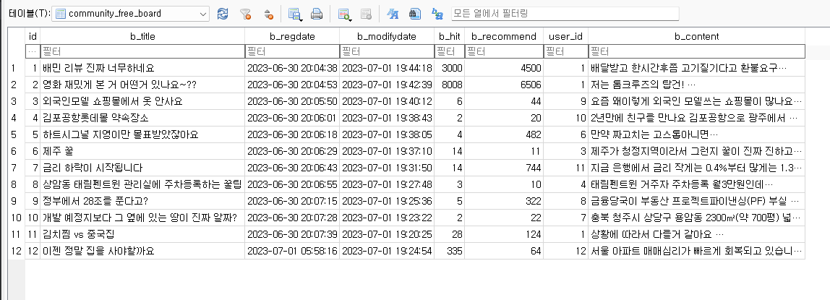
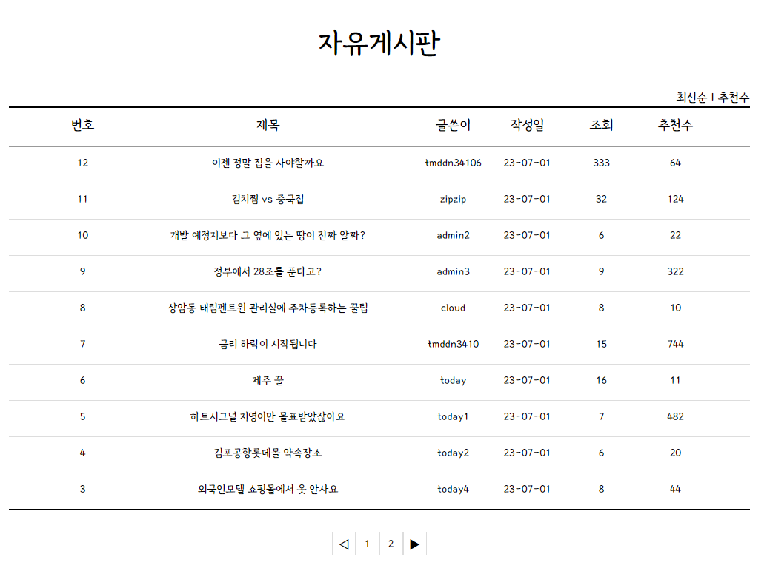
4.
게시판 페이지
표시
코드 설명
01 회원가입 / 로그인
02 게시판
03 메인 코드 1 (지도)
04 메인 코드 2 (청약)
게시판 글쓰기(+ 수정, 삭제)
댓글 기능 (+ 댓글등록, 수정, 삭제)
추천 기능
최신순 or 추천수 필터로 정렬가능

Slide 15
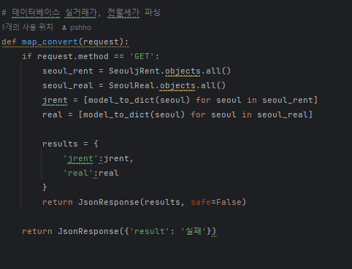
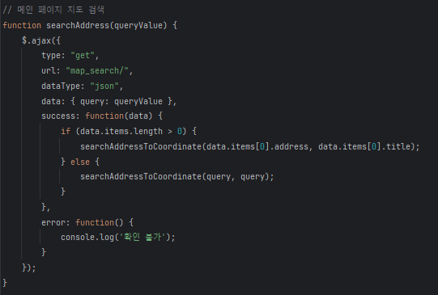
4.
지도 API 데이터 파싱
및 지도 검색
코드 설명
01 회원가입 / 로그인
02 게시판
03 메인 코드 1 (지도)
04 메인 코드 2 (청약)

Slide 16
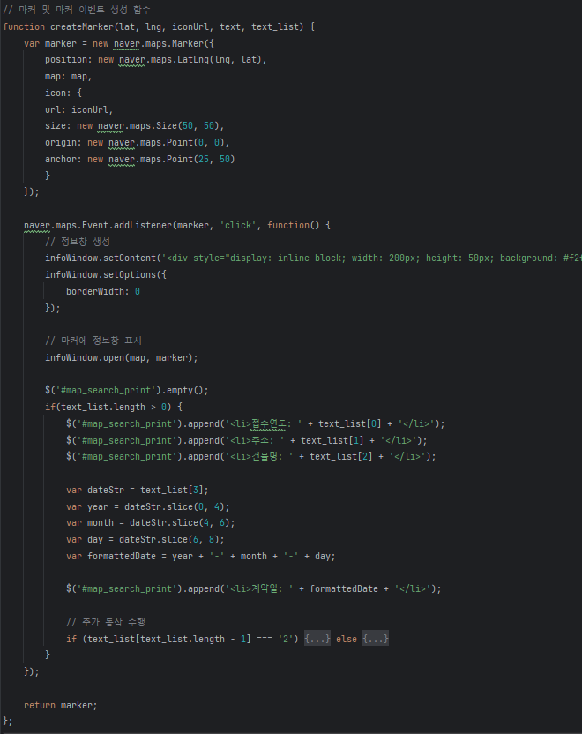
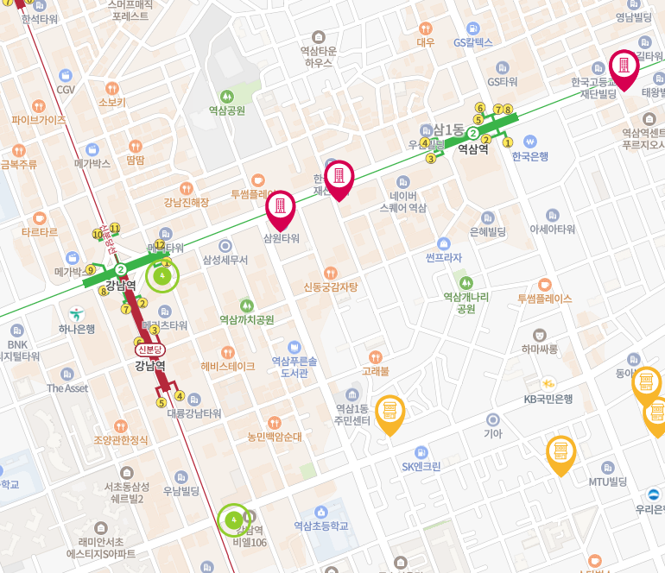
4.
부동산 데이터 표시
코드 설명
01 회원가입 / 로그인
02 게시판
03 메인 코드 1 (지도)
04 메인 코드 2 (청약)

Slide 17
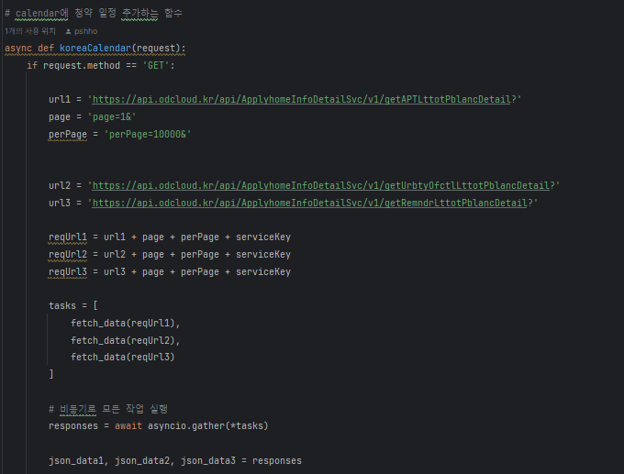
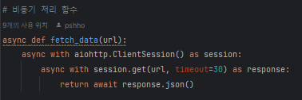
4.
청약 API 데이터 파싱
코드 설명
01 회원가입 / 로그인
02 게시판
03 메인 코드 1 (지도)
04 메인 코드 2 (청약)
비동기 처리 함수를 사용하여
속도 개선

Slide 18
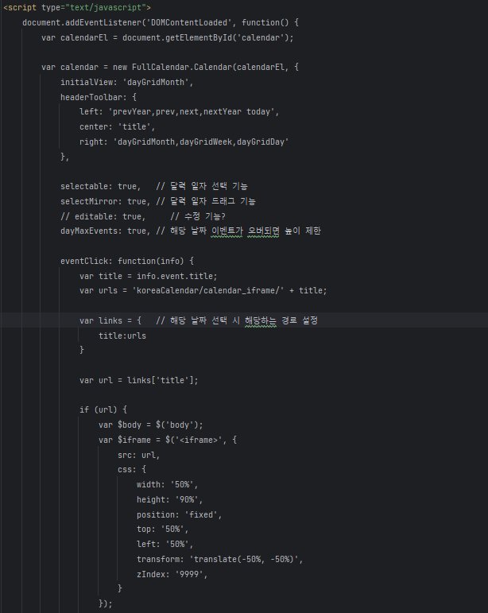
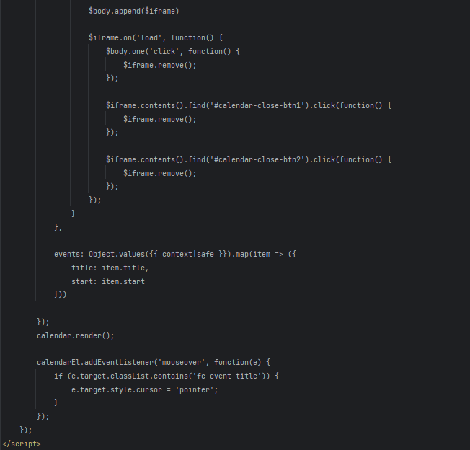
4.
청약 데이터
출력 및 표시
코드 설명
01 회원가입 / 로그인
02 게시판
03 메인 코드 1 (지도)
04 메인 코드 2 (청약)

Slide 19
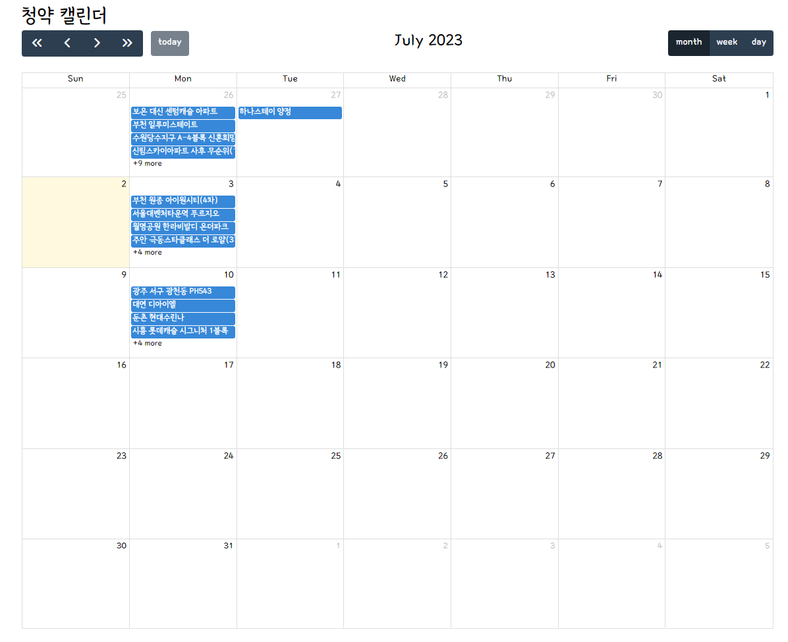
4.
청약 데이터
표시
코드 설명
01 회원가입 / 로그인
02 게시판
03 메인 코드 1 (지도)
04 메인 코드 2 (청약)

Slide 20
홈페이지 링크
https://awdr498.pythonanywhere.com/poll/

Slide 21
지도 데이터 처리하는 부분에서 더 많은 데이터를 가져와도
속도가 느려지지 않도록 기능을 구현
2. 파이썬 OCR 구현
-> 사업자 회원가입에서 사업자 등록증을 이용해 구현
마이페이지를 페이지로 만들어 더 다양한 기능 추가
(내가 쓴 글 확인 등..)
사용자 입장에서 UX/UI 디자인 개선
5. 그 외 디테일한 부분들 수정
홈페이지
개선 사항

Slide 22
Thank You
☺

